Slide 1
13. Uskonto kodeissa ja tapakulttuurissa
Lumo
4–6

Slide 2
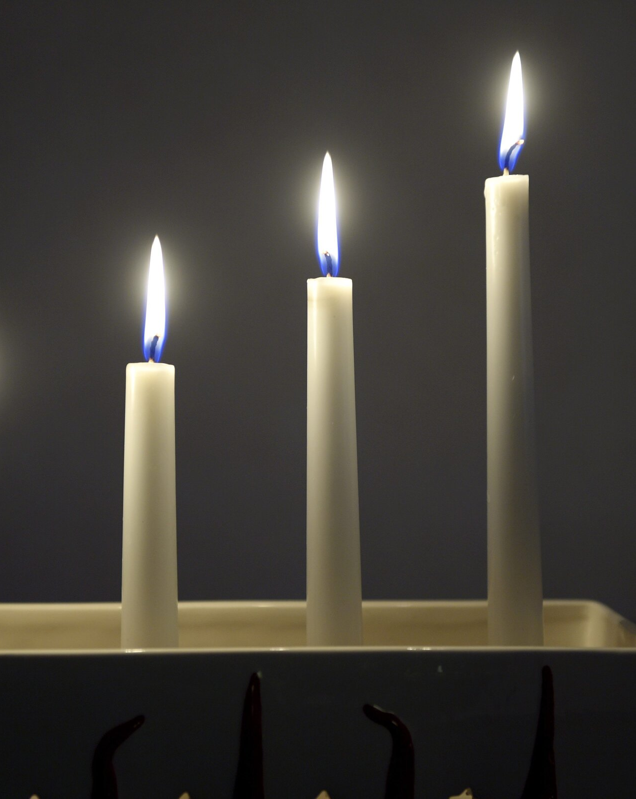
Uskonto osana tapakulttuuria
Kristinusko vaikuttaa suomalaiseen yhteiskuntaan esim. juhlaperinteinä:
kirkkovuosi alkaa adventista
joulu, Jeesuksen syntymäjuhla
pääsiäinen, Jeesuksen ylösnousemusjuhla
helatorstai, Jeesuksen taivaaseenastumisen päivä
helluntai, Pyhän Hengen vuodattamisen muistopäivä
juhannus, Johannes Kastajan ja keskikesän juhla
pyhäinpäivä, vainajien muistopäivä

Slide 3
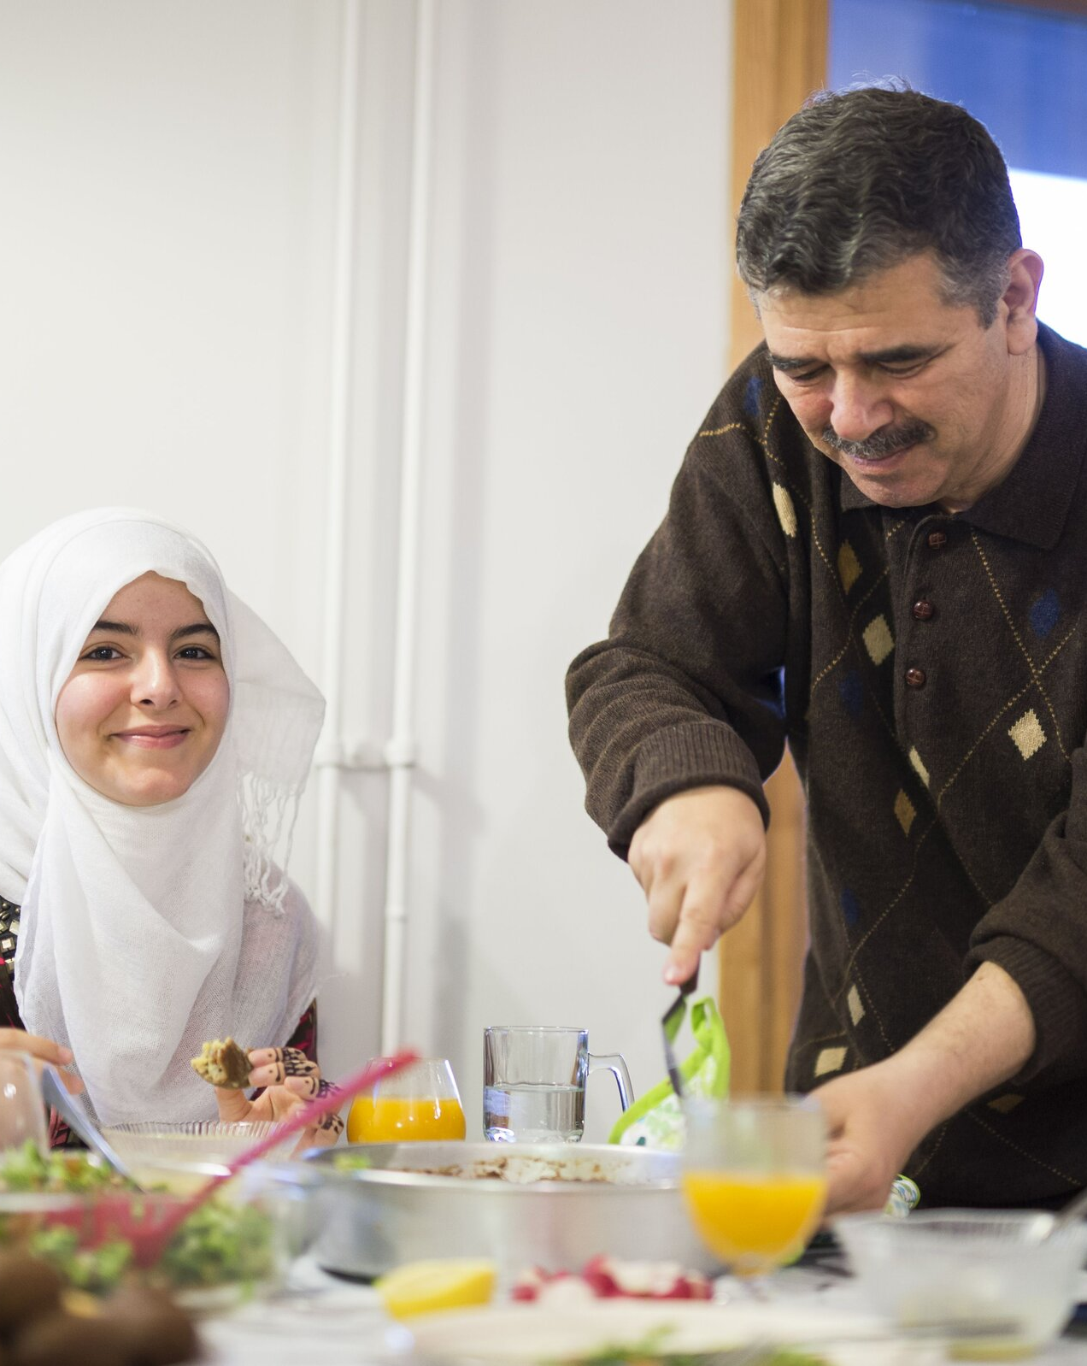
Vuotuisten juhlapäivien vietto ja ajoittuminen
Kalendaarirituaaleja ovat vuodenkierrossa toistuvat juhlat.
Islamin kalenteri noudattaa kuunkiertoa. Muslimit viettävät kahta uskonnollista juhlaa: id al-adhaa ja ramadanin eli paastokuukauden päättävää id al-fitriä.
Muiden uskontojen juhlia ovat esim. hindujen divali, kiinalainen uusivuosi ja juutalaisten jom kippur.
Juhlat liittyvät myös uskonnottomaan tapakulttuuriin.

Slide 4
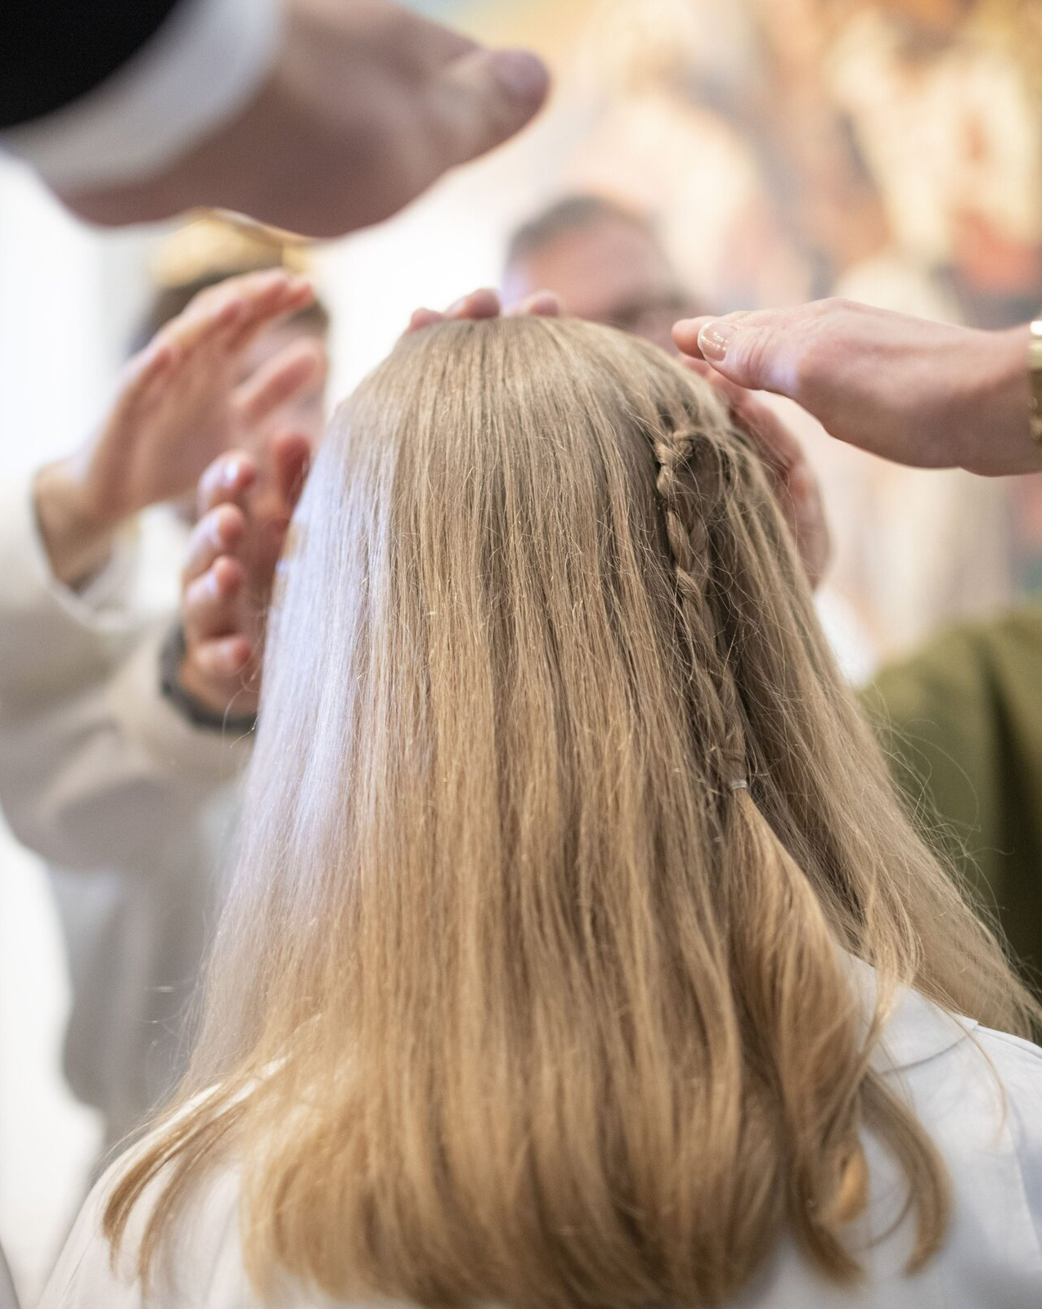
Juhlia läpi elämänkaaren
Kirkolliset toimitukset juhlistavat elämänkaaren taitekohtia. Ne ovat tärkeitä ev.lut. kirkkoon kuulumisen syitä Suomessa.
Luterilaisessa kirkossa lapsi kastetaan.
Aikuistuva nuori saa kasteopetusta rippikoulussa, joka päättyy konfirmaatioon (aikuistumisriitti).
Aikuinen voidaan vihkiä avioliittoon.
Kuollut siunataan hautaan. Hautajaiset ovat monelle tärkeä tilaisuus vainajan muistelun kannalta.

